Slide 1
Afweer 3e linie

Slide 2
Programma
1e lesuur
Vragen voorbereiding
Minicollege
2e en 3e lesuur
Opdrachten
4e lesuur
Nabespreking van opdrachten
Evaluaren

Slide 3
Lesdoelen
Na de les kan je:
de processen van cellulaire en humorale afweer uitleggen.
de begrippen primaire immuunrespons en secundaire immuunrespons uitleggen.
actieve en passieve immunisatie uitleggen aan de hand van een voorbeeld.
uitleggen tot welke gevolgen een kruisreactie bij een bloedstransfusie kan leiden

Slide 4
Vragen over voorbereiding?

Slide 5
Even herhalen
Wat valt er onder de 1e afweerlinie?
Wat is de functie van koorts?
Wat is het complementsysteem?
Wat is het verschil in functie tussen fagocyten en NK-cellen?
Hoe noem je het aantrekken van afweercellen naar een ontstekingshaard o.i.v. cytokinen?
Waarom ‘presenteren’ fagocyten antigenen op hun celmembraan?
Wat is het verschil tussen een ontsteking en een infectie?

Slide 6
1
de 3e
afweerlinie

Slide 7
Derde afweerlinie: lymfocyten
Witte bloedcellen (leukocyten):
  B-lymfocyten (B-cellen)
  T-lymfocyten (T-cellen)
Selectief/specifiek
Herkenning via antigenen
  Receptoren voor specifieke antigenen
Twee typen specifieke afweer:
  Cellulair  T-cellen: zoeken afwijkende cellen
  Humoraal  B-cellen: zoeken indringers in vloeistoffen

Slide 8
Cellulaire specifieke afweer
Door T-lymfocyten (T-cellen)
Gericht op afwijkende lichaamseigen cellen
  Virus-geïnfecteerde cellen
  Kankercellen
  Getransplanteerde cellen
T-cellen herkennen antigeen op afwijkende cel
Twee soorten T-cellen
  Cytotoxische T-cellen (Tc-cellen)
  T-helpercellen (Th-cellen)  communicatie 2e & 3e linie

Slide 9
Cytotoxische T-cellen
Tc herkent afwijkende cel:
Tc-cel vernietigt de cel d.m.v. perforatie
Tc-cel deelt:
  Nieuwe Tc-cellen
  T-geheugencellen

Slide 10
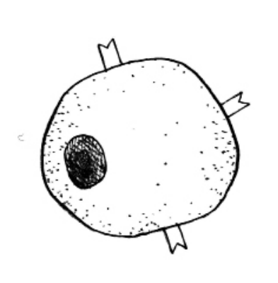
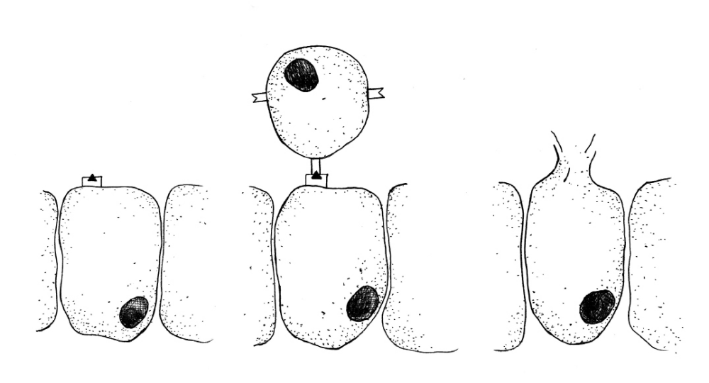
1: herkenning en vernietiging
Tc-cel
receptor
lichaamscel
met antigeen
cel gaat dood

Slide 11
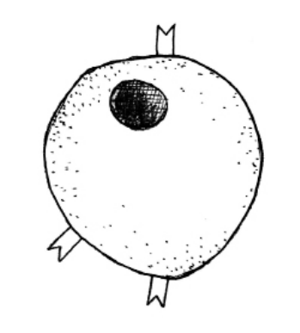
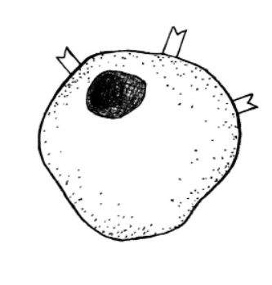
2: vermenigvuldiging
Tc-cel
T-geheugencel
veel Tc-cellen
Notes:
De Tc-cel gaat zich delen in:
nieuwe Tc-cellen, die meehelpen om de vreemde cellen te bestrijden, en
T-geheugencellen, die lang blijven circuleren in het bloed en een volgende keer (bijvoorbeeld bij dezelfde virusinfectie) snel kunnen aanvallen.

Slide 12
Humorale specifieke afweer
Door B-lymfocyten (B-cellen)
Kunnen zelf geen cellen stukmaken
B-cel herkent antigeen:
  B-cel gaat delen
    Plasmacellen
    B-geheugencellen
  Plasmacel geeft ‘antistoffen’ (antilichamen) af die binden aan antigenen  ‘vlaggetje’
    Indringer onschadelijk
    Fagocyten werken beter
  B-cel presenteert antigenen (APC)
    Herkenning door T-helpercellen (Th-cellen)

Slide 13
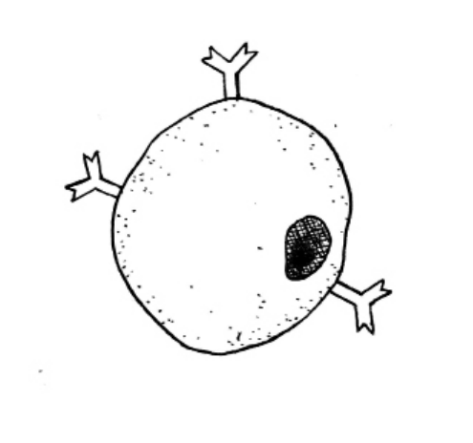
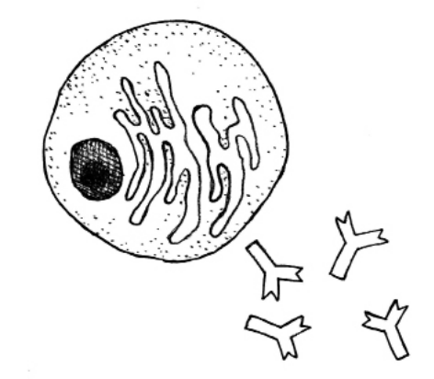
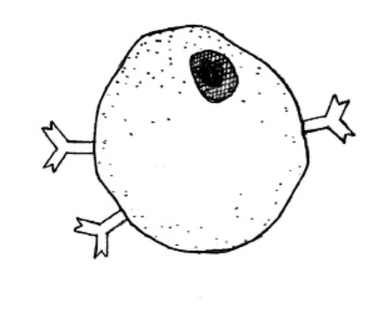

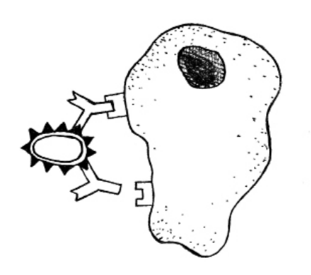
B-cel na herkenning antigeen
B-cel
antilichaam
plasmacel
antilichamen
komen vrij
B-geheugencel
fagocyt bindt aan
antilichaam
binden aan antigenen

Slide 14
T-helpercellen (Th-cellen)
Herkennen antigenen op APC, bijvoorbeeld:
  Macrofagen van de aspecifieke afweer (2e linie)
  B-cellen van de humorale afweer
Th-cellen binden aan APC
Beiden gaan signaalstoffen maken (cytokinen)
Activatie van:
  B-cellen
  Tc-cellen
  Andere Th-cellen

Slide 15
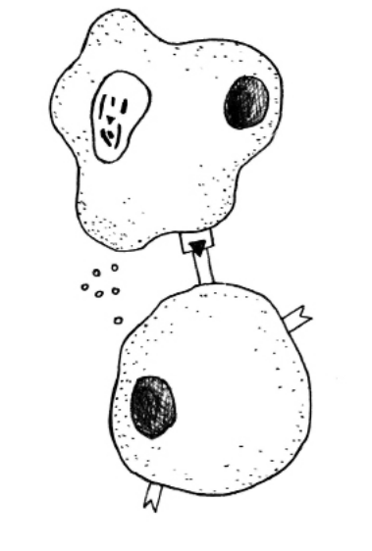
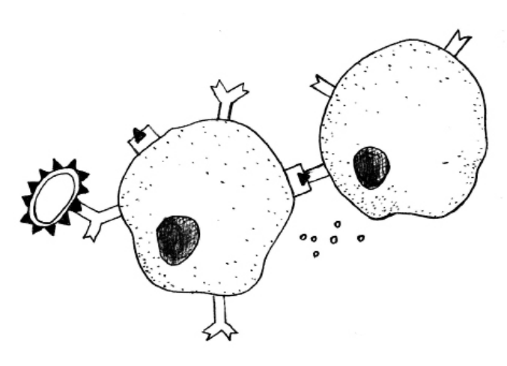
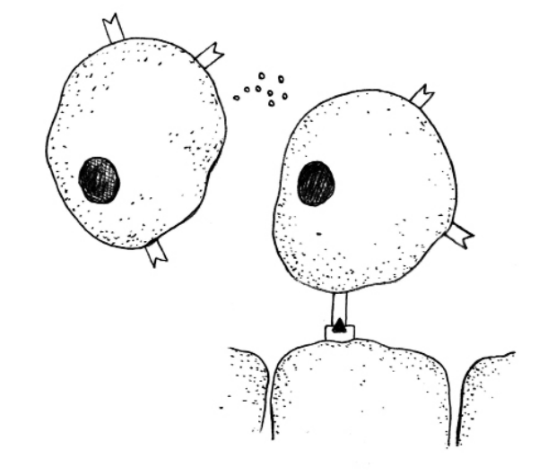
Werking Th-cellen
APC
cytokinen
Th-cel
activatie B-cel
activatie Tc-cel

Slide 16
Communicatie: antigenpresentatie
Vorige week:
Door antigenpresentatie wordt de 3e afweerlinie ingeschakeld door de 2e afweerlinie
Deze week:
Antigenpresentatie dus ook belangrijk voor communicatie tussen cellulaire en humorale afweer

Slide 17
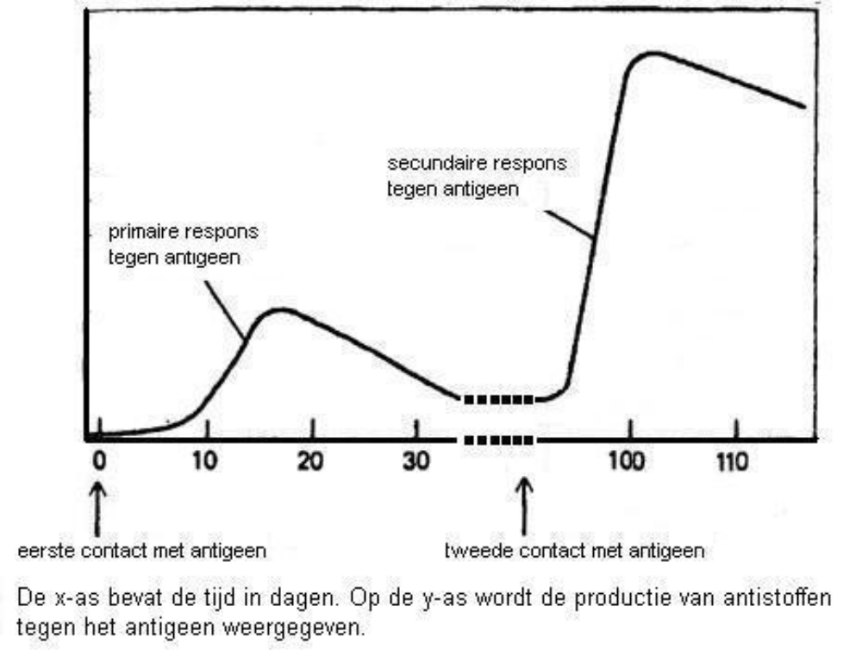
Primaire en secundaire reactie
antistoffen
secundair
primair
tijd
1e contact
2e contact
Sanquin & De Praktijk (2010). Bloed en afweer. Naslagwerk havo/vwo. http://www.praktijk.nu/lesmateriaal/29/bloed-en-afweer-havo/vwo.html (geraadpleegd op 16-12-2013)

Slide 18
Immunisatie/inenting
Actief
    Reactie komt op gang
    Geheugencellen ontstaan
  Natuurlijk: na blootstelling aan antigenen
  Kunstmatig: inspuiten met (verzwakte) ziekteverwekker
    Vaccinatie
Passief
  Geen geheugencellen!
  Natuurlijk: antilichamen van moeder naar baby
  Kunstmatig: toedienen van antilichamen
    Hepatitis-A bij reizigers

Slide 19
Overzicht afweer
Immuunsyteem
Niet-specifiek
Specifiek
Humorale respons:
B-lymfocyten
Cellullaire respons:
T-lymfocyten
1e afweerlinie
2e afweerlinie:
Fagocytose
Ontsteking, koorts, complement
3e afweerlinie
Chemische barrière
Fysieke barrière
NK-cellen

Slide 20
Opdrachten 2e en 3e lesuur

Slide 21
Nabespreking

Slide 22
2
Bloedgroepen en bloedtransfusie

Slide 23
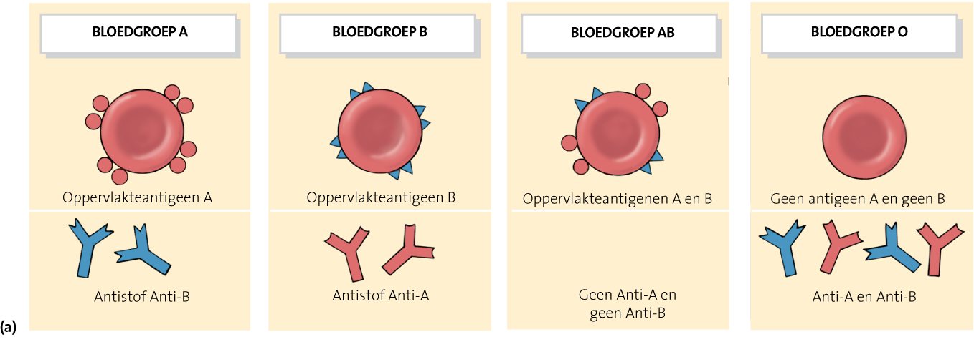
Bloedgroepen
Antigenen: A, B en Rh
Figuur 11-7 (a). Martini, F.H. & Bartholomew, E.F. (2012). Anatomie en fysiologie. Een inleiding. Amsterdam: Pearson.
Rh+ Rh-
A+ A-
Rh+ Rh-
B+ B-
Rh+ Rh-
AB+ AB-
Rh+ Rh-
O+ O-
Notes:
Ieder mens heeft bloed van een bepaalde bloedgroep.
De belangrijkste bloedgroepen zijn: A (42%), B (8%), AB (3%) en O (47%).
Welke bloedgroep je hebt wordt bepaald door aan- of afwezigheid van bepaalde antigenen op de rode bloedcellen.
Antigenen zijn stoffen (meestal eiwitten) die een immuunreactie kunnen veroorzaken.
Op de rode bloedcellen bevinden zich minstens 50 verschillende antigenen.
De aan- of afwezigheid van 3 antigenen bepaalt de bloedgroep.
Dit is erfelijk bepaald.
Wanneer alleen antigeen A aanwezig is, heb je bloedgroep A
Wanneer alleen antigeen B aanwezig is, heb je bloedgroep B
Wanneer zowel antigeen A als antigeen B aanwezig is, heb je bloedgroep AB.
Wanneer zowel antigeen A als antigeen B afwezig is, heb je bloedgroep O.
Een andere factor die bepalend is voor je bloedgroep is de resus D factor, ook een antigeen.
Dit antigeen is bij 85% van de mensen aanwezig op de rode bloedcellen.
De aanwezigheid van de resusfactor wordt aangegeven met een +; iemand wordt resuspositief genoemd.
De afwezigheid van de resusfactor wordt aangegeven met een –; iemand wordt resusnegatief genoemd.
Een combinatie van al deze factoren levert 8 bloedgroepen op.
Wanneer je een bepaalde bloedziekte hebt of veel bloed hebt, kun je bloed krijgen van iemand anders.
Dat noem je een bloedtransfusie.
Het is hierbij belangrijk om te weten welke bloedgroep de donor heeft en welke de ontvanger.
Niet alle combinaties zijn mogelijk.
Het bloedplasma bevat antistoffen die met de antigenen op de rode bloedcellen reageren.
Iemand met bloedgroep A, heeft bloedplasma dat antistoffen bevat tegen antigeen B.
Iemand met bloedgroep B, heeft bloedplasma dat antistoffen bevat tegen antigeen A.
Iemand met bloedgroep AB, hebben geen antistoffen tegen antigeen A en B in het bloedplasma.
Iemand met bloedgroep O, heeft antistoffen tegen antigeen A en antigeen B in het bloedplasma.
Een bepaald anti-geen is vreemd voor iemand als die het zelf niet heeft.
Het plasma van een resusnegatief persoon bevat normaal geen antistoffen tegen het resuseiwit.
Dit is wel het geval als een resusnegatief persoon eerder in aanraking is geweest met een resuspositieve bloedcellen (transfusie, zwangerschap).

Slide 24
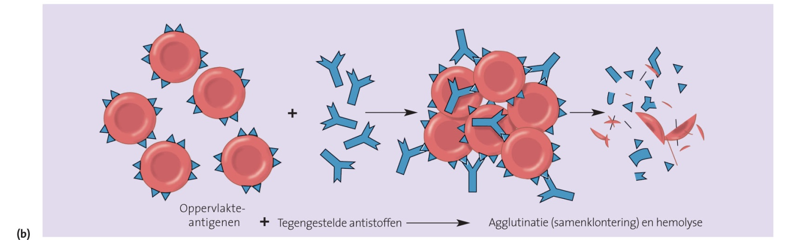
Kruisreactie bij bloedtransfusie
Figuur 11-7 (b). Martini, F.H. & Bartholomew, E.F. (2012). Anatomie en fysiologie. Een inleiding. Amsterdam: Pearson.
Antigenen op rode bloedcellen
Antistoffen in bloedplasma
Notes:
Wanneer antigeen B op de rode bloedcellen van de ontvanger met antistoffen tegen antigeen B in het bloedplasma van de donor met elkaar in aanraking komen, zullen deze twee reageren.
Er vindt een kruisreactie plaats.
Door de binding van antistoffen en antigenen, klonteren de lichaamsvreemde bloedcellen samen = agglutinatie
Vervolgens worden de rode bloedcellen afgebroken of ondergaan hemolyse.
Klontertjes en fragmenten van rode bloedcellen die door antistoffen worden aangevallen, vormen ronddrijvende massa’s die kleine bloedvaten in nieren, longen, hart en hersenen kunnen blokkeren.
Hierdoor kunnen weefsels beschadigd raken of afsterven.
Om dit te voorkomen moet voorafgaand aan een bloedtransfusie de bloedgroep van donor en ontvanger bepaald worden.
Kleine hoeveelheden bloed/plasma: kruisreacties tussen bloedplasma donor en rode bloedcellen ontvanger geven geen agglutinatie van betekenis.

Slide 25
Kruisreacties bij bloedtransfusie
Een kruisreactie (transfusieprobleem) ontstaat als antistoffen in het bloedplasma van de ontvanger
samenklonteren met de rode bloedcellen
van de donor
Iemand vreemde antistoffen toedienen is niet ideaal, maar kan wel (beetje klontering)
Iemand vreemde antigenen toedienen is dodelijk (al het bloed gaat klonteren)
Notes:
Een probleem: aanwezigheid van anti-stoffen in plasma van de ontvanger dat samenklontert met de gedoneerde rode bloedcellen
Iemand vreemde antistoffen toedienen is niet ideaal. Het kan in noodgevallen. Er treedt een beetje klontering op, maar dit wordt opgeruimd door het lichaam.
Iemand vreemde antigenen toedienen is leidt tot een kettingreactie waardoor al het bloed gaat klonteren.
AB+ (antigeen A+B+Rh, geen antistoffen) een kan van alle bloedgroepen bloed ontvangen.
O- (antigeen: geen; antistoffen: anti-A, anti-B, soms anti-Rh), kan alleen van O- bloed ontvangen.
O- kan wel aan iedereen bloed geven.

Slide 26
Test
Resusfactor buiten beschouwing gelaten
Ontvanger
Antistoffen: anti-A
Stelling:
Een patiënt met bloedgroep B kan zonder problemen bloed ontvangen van een donor met bloedgroep A.
Deze stelling is:
Donor
Antigenen: A
Juist
Onjuist

Slide 27
Kruisreacties bij bloedtransfusie
+/- gaat in de praktijk goed (V), tenzij er grote hoeveelheden volbloed of bloedplasma worden toegediend.
Antistoffen:
anti-B
Antistoffen:
anti-A
Antistoffen: geen
Antistoffen: anti-A, anti-B
Ontvanger
 | A | B | AB | 0
A | V | X | +/- | X
B | X | V | +/- | X
AB | X | X | V | X
0 | +/- | +/- | +/- | V
Donor
Antigenen: geen
Antistoffen: anti-A, anti-B

Slide 28
Test
Ontvanger
Antistoffen: anti-A en anti-B
Stelling:
Een patiënt met bloedgroep O+ kan zonder problemen bloed ontvangen van een donor met bloedgroep O-.
Deze stelling is:
Donor
Antigenen: geen
Juist
Onjuist
Notes:
Donor: geen antigenen Rh
Ontvanger: geen antistoffen Rh
Dus geen probleem
Let op:
- Dit geldt alleen als de donor geen antistoffen Rh heeft (door eerder contact met resuspositief bloed)
- Maar: als de donor eerder in contact is geweest met resuspositief bloed, zijn er mogelijk antistoffen in het bloedplasma gevormd tegen Rh, kan er mogelijk toch een beetje klontering ontstaan bij transfusie. In de praktijk wordt (bijna) geen bloedplasma toegediend.

Slide 29
Test
Ontvanger
Antistoffen: anti-A, anti-B en (anti-Rh)
Stelling:
Een patiënt met bloedgroep O- kan zonder problemen bloed ontvangen van een donor met bloedgroep O+.
Deze stelling is:
Donor
Antigenen: Rh
Juist
Onjuist
Notes:
Donor: antigenen Rh
Ontvanger:
Geen antistoffen tegen Rh: bij eerste contact
Wel antistoffen tegen Rh: na eerste contact

Slide 30
Bloedtransfusie
De kans op een gevaarlijke kruisreactie is het grootst bij de antigenen A, B en Rh.
Er bevinden zich echter nog veel meer antigenen op de rode bloedcellen.
Er kunnen dus altijd kruisreacties optreden!
Daarom: altijd een kruistest als dat mogelijk is.
Alternatief: synthetische bloedvervangers zonder antigenen

Slide 31
Lesdoelen evaluatie
Na de les kan je:
de processen van cellulaire en humorale afweer uitleggen.
de begrippen primaire immuunrespons en secundaire immuunrespons uitleggen.
actieve en passieve immunisatie uitleggen aan de hand van een voorbeeld.
uitleggen tot welke gevolgen een kruisreactie bij een bloedstransfusie kan leiden

Slide 32
Tot slot
Voorbereiding volgende les
Tip/top

